Slide 1
תרגול 7 – התערבות ממשלה וסחר בינלאומי
אלדר דדון
E-mail: eldarda@post.bgu.ac.il
שעת קבלה: יום שלישי ב- 09:00 בתיאום מראש

Slide 2
סדר פתרון: 1,3,4,2,5

Slide 3
שאלה 1

Slide 4



$$TP=20∙√l$$
$$N=8$$
$$L^{S}: w=1.25∙L$$

Slide 5

$$TP=20∙√l$$
$$N=8$$
$$L^{S}: w=1.25∙L$$
נמצא ביקוש לעובדים של פירמה בודדת:
$$L^{D}: w=P∙MP$$

Slide 6
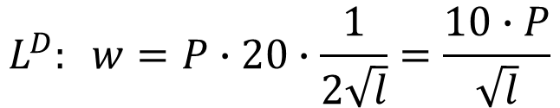
$$TP=20∙√l$$
$$N=8$$
$$L^{S}: w=1.25∙L$$
נמצא ביקוש לעובדים של פירמה בודדת:
$$L^{D}: w=P∙MP$$
$$L^{D}: w=P∙20∙\frac{1}{2\sqrt{l}}=\frac{10∙P}{\sqrt{l}}$$

Slide 7

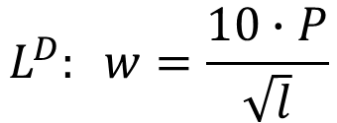
$$L^{D}: w=\frac{10∙P}{\sqrt{l}}$$
נמצא ביקוש מצרפי לעובדים:
$$L^{D}=8∙l$$

Slide 8
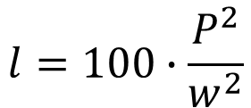
$$L^{D}: w=\frac{10∙P}{\sqrt{l}}$$
$$l=100∙\frac{P^{2}}{w^{2}}$$
נמצא ביקוש מצרפי לעובדים:
$$L^{D}=8∙l$$

Slide 9
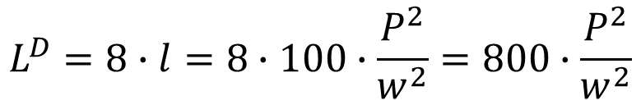
$$L^{D}: w=\frac{10∙P}{\sqrt{l}}$$
$$l=100∙\frac{P^{2}}{w^{2}}$$
נמצא ביקוש מצרפי לעובדים:
$$L^{D}=8∙l=8∙100∙\frac{P^{2}}{w^{2}}=800∙\frac{P^{2}}{w^{2}}$$

Slide 10

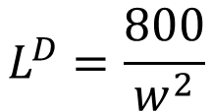

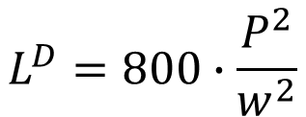



$$L^{D}=800∙\frac{P^{2}}{w^{2}}$$
$$L^{D}=\frac{800}{w^{2}}$$
$$P=1$$
$$w$$
$$L^{s}$$
$$L^{D}$$
$$L$$

Slide 11

$$L^{D}=800∙\frac{P^{2}}{w^{2}}$$
$$L^{D}=\frac{800}{w^{2}}$$
$$P=1$$
$$w$$
$$L^{S}: w=1.25∙L$$
$$L^{s}$$
$$L^{D}$$
$$L$$

Slide 12





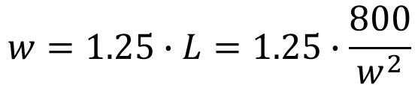
$$L^{D}=800∙\frac{P^{2}}{w^{2}}$$
$$L^{D}=\frac{800}{w^{2}}$$
$$P=1$$
$$w$$
$$w=1.25∙L=1.25∙\frac{800}{w^{2}}$$
$$L^{s}$$
$$w^{3}=1000$$
$$w=10$$
$$L=8$$
$$w=10$$
$$L^{D}$$
$$L$$
$$L=8$$

Slide 13
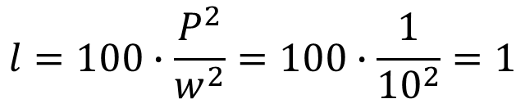
$$L^{D}=800∙\frac{P^{2}}{w^{2}}$$
$$L^{D}=\frac{800}{w^{2}}$$
$$P=1$$
$$w$$
$$w=1.25∙L=1.25∙\frac{800}{w^{2}}$$
$$L^{s}$$
$$w^{3}=1000$$
$$w=10$$
$$L=8$$
$$w=10$$
$$L^{D}$$
$$l=100∙\frac{P^{2}}{w^{2}}=100∙\frac{1}{{10}^{2}}=1$$
$$L$$
$$L=8$$

Slide 14
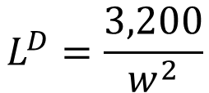


$$L^{D}=800∙\frac{P^{2}}{w^{2}}$$
$$L^{D}=\frac{3,200}{w^{2}}$$
$$P=2$$
$$w$$
$$L^{s}$$
$$w=10$$
$$L^{D}$$
$$L^{D}$$
$$L$$
$$L=8$$

Slide 15
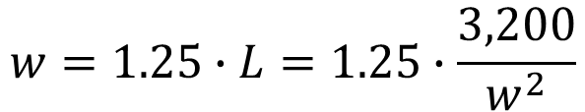
$$L^{D}=800∙\frac{P^{2}}{w^{2}}$$
$$L^{D}=\frac{3,200}{w^{2}}$$
$$P=2$$
$$w$$
$$w=1.25∙L=1.25∙\frac{3,200}{w^{2}}$$
$$L^{s}$$
$$w=10$$
$$L^{D}$$
$$L^{D}$$
$$L$$
$$L=8$$

Slide 16





$$L^{D}=800∙\frac{P^{2}}{w^{2}}$$
$$L^{D}=\frac{3,200}{w^{2}}$$
$$P=2$$
$$w$$
$$w=1.25∙L=1.25∙\frac{3,200}{w^{2}}$$
$$L^{s}$$
$$w^{3}=4000$$
$$w=15.8$$
$$w=15.87$$
$$L=12.7$$
$$w=10$$
$$L^{D}$$
$$L^{D}$$
$$L$$
$$L=8$$
$$L=12.7$$

Slide 17
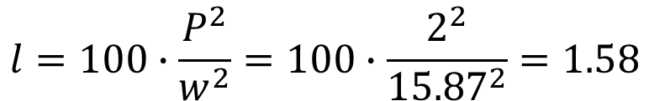
$$L^{D}=800∙\frac{P^{2}}{w^{2}}$$
$$L^{D}=\frac{3,200}{w^{2}}$$
$$P=2$$
$$w$$
$$w=1.25∙L=1.25∙\frac{3,200}{w^{2}}$$
$$L^{s}$$
$$w^{3}=4000$$
$$w=15.8$$
$$w=15.87$$
$$L=12.7$$
$$w=10$$
$$L^{D}$$
$$L^{D}$$
$$l=100∙\frac{P^{2}}{w^{2}}=100∙\frac{2^{2}}{{15.87}^{2}}=1.58$$
$$L$$
$$L=8$$
$$L=12.7$$

Slide 18
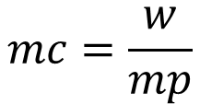
נמצא פונצקיית היצע בהינתן w=10:
$$mc=\frac{w}{mp}$$

Slide 19
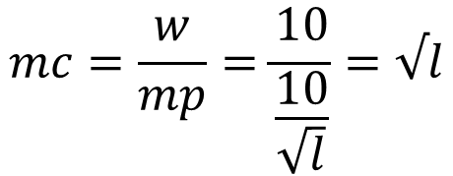
נמצא פונצקיית היצע בהינתן w=10:
$$mc=\frac{w}{mp}=\frac{10}{\frac{10}{\sqrt{l}}}=√l$$

Slide 20

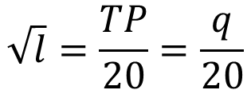

נמצא פונצקיית היצע בהינתן w=10:
$$mc=\frac{w}{mp}=\frac{10}{\frac{10}{\sqrt{l}}}=√l$$
$$P=√l$$
$$\sqrt{l}=\frac{TP}{20}=\frac{q}{20}$$
$$TP=20∙√l$$

Slide 21
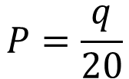
נמצא פונצקיית היצע בהינתן w=10:
$$mc=\frac{w}{mp}=\frac{10}{\frac{10}{\sqrt{l}}}=√l$$
$$P=√l$$
$$P=\frac{q}{20}$$
$$\sqrt{l}=\frac{TP}{20}=\frac{q}{20}$$
$$TP=20∙√l$$

Slide 22

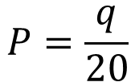
$$P=\frac{q}{20}$$
נמצא היצע מצרפי:
$$q=20∙P$$

Slide 23






$$P=\frac{q}{20}$$
נמצא היצע מצרפי:
$$q=20∙P$$
$$P$$
$$Q=8∙q=8∙20P=160∙P$$
$$S$$
$$P=1$$
$$Q$$
$$Q=160$$

Slide 24
שאלה 3

Slide 25








$$Q^{D}: P=1000−3∙Q$$
$$Q^{S}: P=Q+20$$
$$P$$
$$1,000$$
$$S$$
$$D$$
$$20$$
$$Q$$

Slide 26







$$Q^{D}: P=1000−3∙Q$$
$$Q^{S}: P=Q+20$$
$$P$$
$$1000−3∙Q=Q+20$$
$$1,000$$
$$S$$
$$4∙Q=980$$
$$P=265$$
$$Q=245$$
$$P=265$$
$$D$$
$$Q$$
$$Q=245$$

Slide 27
אפשרות א' – הטלת מס של 180:
$$Q^{D}: P=1000−3∙Q$$
$$Q^{S}: P=Q+20$$
$$P$$
$$1,000$$
$$S$$
$$P=265$$
$$D$$
$$Q$$
$$Q=245$$

Slide 28

אפשרות א' – הטלת מס של 180:
$$Q^{D}: P=1000−3∙Q$$
$$Q^{S}: P=Q+20$$
$$P$$
$$S′$$
$$1,000$$
$$S$$
$$P=265$$
$$D$$
$$Q$$
$$Q=245$$

Slide 29


אפשרות א' – הטלת מס של 180:
$$Q^{D}: P=1000−3∙Q$$
$$Q^{S}: P=Q+20$$
$$P$$
$$S′$$
$$1,000$$
$$S$$
$$צרכן P$$
$$P=265$$
$$יצרן P$$
$$D$$
$$Q$$
$$Q=245$$

Slide 30

אפשרות א' – הטלת מס של 180:
$$Q^{D}: P=1000−3∙Q$$
$$Q^{S}: P−180=Q+20$$
$$P$$
$$S′$$
$$1,000$$
$$S$$
$$צרכן P$$
$$P=265$$
$$יצרן P$$
$$D$$
$$Q$$
$$Q=245$$

Slide 31





אפשרות א' – הטלת מס של 180:
$$Q^{D}: P=1000−3∙Q$$
$$Q^{S}: P−180=Q+20$$
$$P$$
$$S′$$
$$1000−3∙Q=Q+200$$
$$1,000$$
$$S$$
$$4∙Q=800$$
$$צרכן P$$
$$P=265$$
$$Q=200$$
$$יצרן P$$
$$D$$
$$Q$$
$$Q=200$$
$$Q=245$$

Slide 32

אפשרות א' – הטלת מס של 180:
$$Q^{D}: P=1000−3∙Q$$
$$Q^{S}: P=Q+20$$
$$P$$
$$Q=200$$
$$1,000$$
$$S$$
$$צרכן P$$
$$P=265$$
$$יצרן P$$
$$D$$
$$Q$$
$$Q=200$$
$$Q=245$$

Slide 33




אפשרות א' – הטלת מס של 180:
$$Q^{D}: P=1000−3∙Q$$
$$P=400$$
$$Q^{S}: P=Q+20$$
$$P=220$$
$$P$$
$$Q=200$$
$$1,000$$
$$S$$
$$צרכן P=400$$
$$P=265$$
$$יצרן P=220$$
$$D$$
$$Q$$
$$Q=200$$
$$Q=245$$

Slide 34




אפשרות א' – הטלת מס של 180:
$$Q^{D}: P=1000−3∙Q$$
$$P=400$$
$$Q^{S}: P=Q+20$$
$$P=220$$
$$P$$
$$Q=200$$
$$1,000$$
$$S$$
$$צרכן P=400$$
$$P=265$$
$$יצרן P=220$$
$$D$$
$$20$$
$$Q$$
$$Q=200$$
$$Q=245$$

Slide 35



אפשרות א' – הטלת מס של 180:
$$Q^{D}: P=1000−3∙Q$$
$$P=400$$
$$Q^{S}: P=Q+20$$
$$P=220$$
$$P$$
$$\left(1000−400\right)∙\frac{200}{2}=60,000$$
$$Q=200$$
$$1,000$$
$$S$$
$$צרכן P=400$$
$$\left(220−20\right)∙\frac{200}{2}=20,000$$
$$P=265$$
$$יצרן P=220$$
$$20$$
$$Q$$
$$D$$
$$Q=200$$
$$Q=245$$

Slide 36


אפשרות ב' – מסחר בינלאומי:
$$Q^{D}: P=1000−3∙Q$$
$$Q^{S}: P=Q+20$$
$$P$$
$$P^{w}=4∙55=220$$
$$1,000$$
$$S$$
$$P=265$$
$$D$$
$$20$$
$$Q$$
$$Q=245$$

Slide 37



אפשרות ב' – מסחר בינלאומי:
$$Q^{D}: P=1000−3∙Q$$
$$Q^{S}: P=Q+20$$
$$P$$
$$P^{w}=4∙55=220$$
$$1,000$$
$$S$$
$$P=265$$
$$P^{W}=220$$
$$D$$
$$20$$
$$Q$$
$$Q=245$$

Slide 38







אפשרות ב' – מסחר בינלאומי:
$$Q^{D}: 220=1000−3∙Q$$
$$Q=260$$
$$Q^{S}: 220=Q+20$$
$$Q=200$$
$$P$$
$$P^{w}=4∙55=220$$
$$1,000$$
$$S$$
$$P=265$$
$$P^{W}=220$$
$$D$$
$$20$$
$$Q$$
$$Q=200$$
$$Q=245$$
$$Q=260$$

Slide 39


אפשרות ב' – מסחר בינלאומי:
$$Q^{D}: 220=1000−3∙Q$$
$$Q=260$$
$$Q^{S}: 220=Q+20$$
$$Q=200$$
$$P$$
$$\left(1000−220\right)∙\frac{260}{2}=101,400$$
$$P^{w}=4∙55=220$$
$$1,000$$
$$S$$
$$\left(220−20\right)∙\frac{200}{2}=20,000$$
$$P=265$$
$$P^{W}=220$$
$$D$$
$$20$$
$$Q$$
$$Q=200$$
$$Q=245$$
$$Q=260$$

Slide 40




שוק X:
$$P$$
$$S$$
$$D$$
$$X$$

Slide 41
שאלה 4

Slide 42






שוק החולצות:
$$P$$
$$S$$
$$P=200$$
$$D$$
$$Q$$
$$Q=1000$$

Slide 43





שוק החולצות:
א. מס קניה בגובה 20.
$$P$$
$$S′$$
$$S$$
$$צרכן P$$
$$20$$
$$P=200$$
$$יצרן P$$
$$D$$
$$Q$$
$$Q=1000$$

Slide 44









שוק החולצות:
ב. מס קניה בגובה 20 עם ביקוש גמיש לחלוטין.
$$P$$
$$S′$$
$$S$$
$$צרכן P$$
$$D$$
$$20$$
$$יצרן P$$
$$Q$$
$$Q=1000$$

Slide 45

שוק החולצות:
ג. מס קניה בגובה 20.
$$TI=20∙Q<20,000$$
$$P$$
$$S′$$
$$S$$
$$צרכן P$$
$$20$$
$$P=200$$
$$יצרן P$$
$$D$$
$$Q$$
$$Q=1000$$

Slide 46


שוק החולצות:
ג. מס קניה בגובה 20.
$$TI=20∙\left(Q=1,000\right)=20,000$$
$$P$$
$$S′$$
$$D$$
$$Q$$
$$Q=1000$$

Slide 47
שאלה 2

Slide 48


$$Q^{D}: P=1000−2∙Q$$
$$Q^{S}: P=2∙Q$$
$$P$$
$$1,000$$
$$S$$
$$D$$
$$Q$$

Slide 49






$$Q^{D}: P=1000−2∙Q$$
$$Q^{S}: P=2∙Q$$
$$P$$
$$1000−2∙Q=2∙Q$$
$$1,000$$
$$S$$
$$4∙Q=1,000$$
$$P=500$$
$$Q=250$$
$$P=500$$
$$D$$
$$Q$$
$$Q=250$$

Slide 50


$$Q^{D}: P=1000−2∙Q$$
$$Q^{S}: P=2∙Q$$
$$P$$
$$P^{w}=4∙150\$=600$$
$$1,000$$
$$S$$
$$P^{w}=600$$
$$P=500$$
$$D$$
$$Q$$
$$Q=250$$

Slide 51





$$Q^{D}: P=1000−2∙Q$$
$$Q=200$$
$$Q^{S}: P=2∙Q$$
$$Q=300$$
$$P$$
$$P^{w}=4∙150\$=600$$
$$Export=100$$
$$1,000$$
$$S$$
$$P^{w}=600$$
$$P=500$$
$$D$$
$$Q$$
$$Q=200$$
$$Q=250$$
$$Q=300$$

Slide 52



$$Q^{D}: P=1000−2∙Q$$
$$Q=200$$
$$Q^{S}: P=2∙Q$$
$$Q=300$$
$$P$$
$$\left(1000−600\right)∙\frac{200}{2}=40,000$$
$$P^{w}=4∙150\$=600$$
$$1,000$$
$$Export=100$$
$$S$$
$$P^{w}=600$$
$$\left(600−0\right)∙\frac{300}{2}=90,000$$
$$P=500$$
$$D$$
$$Q$$
$$Q=200$$
$$Q=250$$
$$Q=300$$

Slide 53

נבצע פיחות:
$$Q^{D}: P=1000−2∙Q$$
$$Q^{S}: P=2∙Q$$
$$P$$
$$P^{w}=e∙150\$=600↑$$
$$1,000$$
$$S$$
$$P^{w}=600$$
$$P=500$$
$$D$$
$$Q$$
$$Q=200$$
$$Q=250$$
$$Q=300$$

Slide 54
שאלה 5

Slide 55


$$S:P=40+2∙q^{s}$$
$$N_{f}=100$$
נחשב את היצע המצרפי:

Slide 56



$$S:P=40+2∙q^{s}$$
$$N_{f}=100$$
נחשב את היצע המצרפי:
$$q=0.5∙P−20$$
$$Q^{s}=100∙q=100∙\left(0.5∙P−20\right)=50∙P−2000$$
$$Q^{s}=50∙P−2000$$
$$P=40+0.02∙Q$$

Slide 57


$$D^{C}: P=400−5∙q^{c}$$
$$N_{c}=100$$
נחשב את הביקוש המצרפי של פרטיים:

Slide 58


$$D^{C}: P=400−5∙q^{c}$$
$$N_{c}=100$$
נחשב את הביקוש המצרפי של פרטיים:
$$q=80−0.2∙P$$
$$Q^{c}=100∙q^{c}=100∙\left(80−0.2∙P\right)=8,000−20∙P$$
$$Q^{s}=8,000−20∙P$$

Slide 59


$$D^{f}: P=400−q^{f}$$
$$N_{f}=20$$
נחשב את הביקוש המצרפי של עסקיים:

Slide 60


$$D^{f}: P=400−q^{f}$$
$$N_{f}=20$$
נחשב את הביקוש המצרפי של עסקיים:
$$q=400−P$$
$$Q^{f}=100∙q^{f}=20∙\left(400−P\right)=8,000−20∙P$$
$$Q^{f}=8,000−20∙P$$

Slide 61


$$Q^{f}=8,000−20∙P$$
$$Q^{s}=8,000−20∙P$$
נמצא ביקוש מצרפי:

Slide 62


$$Q^{f}=8,000−20∙P$$
$$Q^{s}=8,000−20∙P$$
נמצא ביקוש מצרפי:
$$Q^{D}=Q^{f}+Q^{s}=8,000−20∙P+8,000−20∙P=16,000−40∙P$$
$$Q^{D}=16,000−40∙P$$
$$P=400−0.025∙Q^{D}$$

Slide 63










$$D: P=400−0.025∙Q^{D}$$
$$S: P=40+0.02∙Q^{S}$$
$$P$$
$$400$$
$$S$$
$$P=?$$
$$40$$
$$Q$$
$$D$$
$$Q=?$$

Slide 64









$$D: P=400−0.025∙Q^{D}$$
$$S: P=40+0.02∙Q^{S}$$
$$400−0.025∙Q^{D}=40+0.02∙Q^{S}$$
$$P$$
$$400$$
$$S$$
$$P=?$$
$$40$$
$$Q$$
$$D$$
$$Q=?$$

Slide 65





$$D: P=400−0.025∙Q^{D}$$
$$S: P=40+0.02∙Q^{S}$$
$$400−0.025∙Q^{D}=40+0.02∙Q^{S}$$
$$P$$
$$0.045∙Q=360$$
$$400$$
$$S$$
$$Q=8,000$$
$$P=200$$
$$P=200$$
$$40$$
$$Q$$
$$D$$
$$Q=8000$$

Slide 66



$$D: P=400−0.025∙Q^{D}$$
$$S: P=40+0.02∙Q^{S}$$
$$400−0.025∙Q^{D}=40+0.02∙Q^{S}$$
$$P$$
$$\left(400−200\right)∙\frac{8,000}{2}=800,000$$
$$0.045∙Q=360$$
$$400$$
$$S$$
$$Q=8,000$$
$$P=200$$
$$P=200$$
$$\left(200−40\right)∙\frac{8,000}{2}=640,000$$
$$40$$
$$Q$$
$$D$$
$$Q=8,000$$

Slide 67










נטיל סובסידיה בגובה 90 על היצרנים:
$$D: P=400−0.025∙Q^{D}$$
$$S: P=40+0.02∙Q^{S}$$
$$P$$
$$400$$
$$S$$
$$P=200$$
$$40$$
$$Q$$
$$D$$
$$Q=8,000$$

Slide 68










נטיל סובסידיה בגובה 90 על היצרנים:
$$D: P=400−0.025∙Q^{D}$$
$$S: P+90=40+0.02∙Q^{S}$$
$$P$$
$$400$$
$$S$$
$$S′$$
$$P=200$$
$$40$$
$$Q$$
$$D$$
$$Q=8,000$$

Slide 69






נטיל סובסידיה בגובה 90 על היצרנים:
$$D: P=400−0.025∙Q^{D}$$
$$S: P+90=40+0.02∙Q^{S}$$
$$P$$
$$0.02∙Q−50=400−0.025∙Q$$
$$400$$
$$0.045∙Q=450$$
$$S$$
$$Q=10,000$$
$$S′$$
$$P=200$$
$$40$$
$$Q$$
$$D$$
$$Q=8000$$
$$Q=10,000$$

Slide 70




$$P=150$$
נטיל סובסידיה בגובה 90 על היצרנים:
$$D: P=400−0.025∙Q^{D}$$
$$S: P+90=40+0.02∙Q^{S}$$
$$P=240$$
$$P$$
$$0.02∙Q−50=400−0.025∙Q$$
$$400$$
$$0.045∙Q=450$$
$$S$$
$$Q=10,000$$
$$יצרן P=240$$
$$S′$$
$$P=200$$
$$צרכן P=150$$
$$40$$
$$Q$$
$$D$$
$$Q=8000$$
$$Q=10,000$$

Slide 71


$$P=150$$
נטיל סובסידיה בגובה 90 על היצרנים:
$$D: P=400−0.025∙Q^{D}$$
$$S: P+90=40+0.02∙Q^{S}$$
$$P=240$$
$$P$$
$$\left(400−150\right)∙\frac{10,000}{2}=1,250,000$$
$$0.02∙Q−50=400−0.025∙Q$$
$$400$$
$$0.045∙Q=450$$
$$S$$
$$Q=10,000$$
$$יצרן P=240$$
$$S′$$
$$P=200$$
$$\left(240−40\right)∙\frac{10,000}{2}=1,000,000$$
$$צרכן P=150$$
$$40$$
$$Q$$
$$D$$
$$Q=8000$$
$$Q=10,000$$

Slide 72
סך הרווחה
במשק
הכנסות ממשלה
ממסים
הוצאות ממשלה
על סובסידה
עודף צרכן
עודף יצרן

Slide 73
סך הרווחה
במשק
הכנסות ממשלה
ממסים
הוצאות ממשלה
על סובסידה
עודף צרכן
עודף יצרן
$$1,350,000$$
$$1,250,000$$
$$1,000,000$$
$$0$$
$$10,000∙90=900,000$$

Slide 74
סך הרווחה
במשק
הכנסות ממשלה
ממסים
הוצאות ממשלה
על סובסידה
עודף צרכן
עודף יצרן
$$1,250,000$$
$$1,000,000$$
$$0$$
$$10,000∙90=900,000$$
נטל עודף
$$1,440,000−1,350,000=90,000$$

